Slide 1

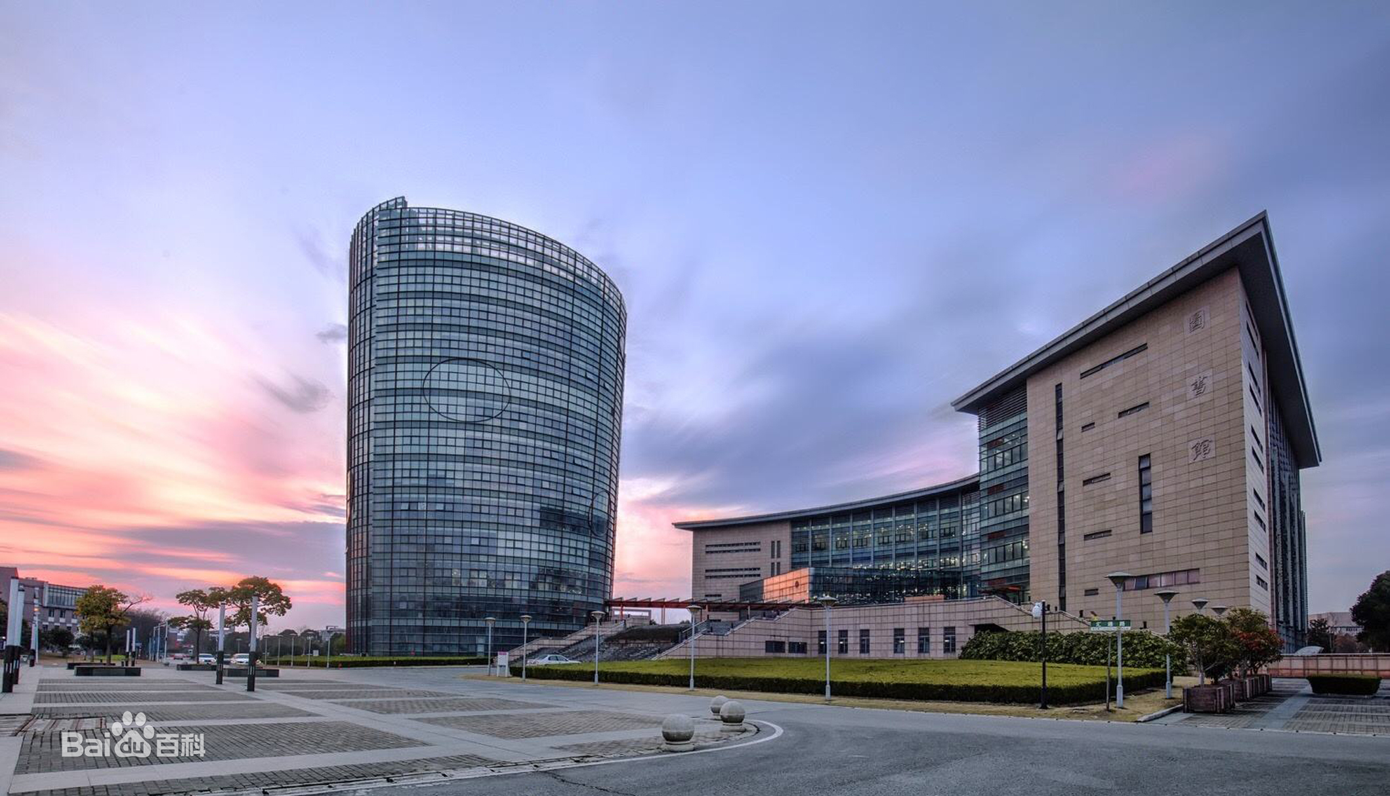
创新训练类中期答辩
SocialSense
基于多源社交媒体协同的
舆情溯源与辅助预测系统
汇报人：张艺嘉
指导教师：树扬
成员：詹江叶煜 郑锦凡 王悦 吴珂欣
2026 年 11 月
Notes:
各位老师好，我是张艺嘉。SocialSense面向广泛社会舆情，研究路径溯源、未来走向预测和可视化呈现。下面汇报中期进展。

Slide 2


研究价值：看清社会舆情的来源与走向
面向公共事件、文化娱乐与社会议题，连接传播证据、后续趋势和直观理解
来源：把讨论放回传播过程
仓库数据基础
面对多平台转载与观点交织，需要辨别信息出处、
关键节点和出现顺序，为事件复盘与公众沟通
提供可核查的线索，而非仅观察当前声量。
4 个平台
B站 · 微博 · 抖音 · 小红书
走向：关注变化是否持续
12 个主题域
社会事件可能持续发酵，文化内容也可能快速走红。
通过历史热度与事件信号探索后续变化，
为持续观察、回应安排和研究选题提供辅助判断。
社会法治、教育、文娱、科技等
49.6 万原始行
呈现：降低复杂数据的阅读成本
61个物理CSV；未去重计数
主题语料不等于事件级标注。
计划以三维山峰和等高线组织时间、议题与热度，
联动路径线索、预测区间及来源记录，
让研究者更直观地比较峰值、迁移与变化趋势。
来源：仓库原始数据与manifest
定位：广泛社会舆情研究；三维山峰图为下一阶段设计目标。
SocialSense · 创新训练类中期答辩
02 / 18
Notes:
我们的对象包括公共事件、文化娱乐和一般社会议题。需要回答的既有信息从哪里来、如何扩散，也有后续热度会怎样变化，以及如何直观理解复杂数据。仓库已有四个平台、十二个主题域的语料，约四十九点六万原始行，为研究提供基础；它们还需要整理成可验证的事件样本。

Slide 3
应用场景：公共事件与文化传播都需要分析
武汉大学图书馆事件与《后会友期》综艺传播，体现同一技术框架的不同研究任务
公共事件｜武汉大学图书馆事件
文化传播｜《后会友期》综艺
关注信息出处、传播节点与观点分歧
关注内容走红、二次传播与热度延续
沿时间核对原始信息、转述与回应，
比较不同平台的出现时点和讨论差异。
进一步观察热度是否持续、是否反复升温，
为复盘与公共沟通提供证据组织。
以近期综艺传播为研究场景，追踪话题
如何由节目内容扩展到跨平台讨论。
结合热度趋势观察增长、衰减与再传播，
辅助理解积极传播和受众关注变化。
仓库线索：9条关键词候选
B站4条、微博5条；非完整事件样本。
仓库线索：1条微博同名提及
近期传播曲线与事件专项评价待补齐。
共同研究链路：来源与路径线索 → 未来热度走向 → 三维等高线与证据联动
上述条数仅为未去重关键词候选；不代表事实认定、真实首发或这两个案例的模型实测效果。
SocialSense · 创新训练类中期答辩
03 / 18
Notes:
武汉大学图书馆事件代表公共事件复盘，需要核对信息来源、平台差异和讨论的持续变化；《后会友期》代表近期综艺传播，可以研究走红、二次扩散与关注延续。两类场景共用溯源、预测和可视化框架。仓库已找到相关语料线索，但现有关键词候选并不是完整事件样本，也没有构成这两个案例的专项模型成绩。

Slide 4
路径溯源：从平台先后走向传播关系核验
已实现报告契约、时间对齐和平台传播线索；逐条引用关系及完整路径还原仍需补齐
① 组织多源观测
② 平台最早观测与时延
⑤ 关系图与来源复核
平台、内容与发布时间
统一为 PlatformReport
保留原始ID和引用标识
对齐时间，标记缺失
first_seen / delay_hours
下一步标注转载、引用边
区分直接证据与候选关联
追踪关键节点和路径变化
支持点击节点回看原文
③ 峰值与日声量序列
peak_date / daily / total
作用：提供可追查的输入
④ 差异融合与结论校准
状态：完整关系图待验证
时间对齐解决比较口径；
语义同事件识别另需验证。
最早观测不是实际首发；
时延不能独立证明传播方向。
比较立场、情绪和声量，保留证据
研究价值：把“在哪个平台先出现、何时扩散”逐步连接到“由哪些内容和节点传播”。
代码依据：backend/app/routes/analysis.py · multiagent/contract.py / align.py / fuse.py
SocialSense · 创新训练类中期答辩
04 / 18
Notes:
路径溯源是项目的核心方向之一。目前代码已统一平台报告，完成时间对齐，并提供各平台最早观测时间、相对时延、峰值和日声量接口，可以帮助回看先后顺序。下一步要补充逐条转载和引用关系，将线索组织为可核查的传播路径。最早观测不等于实际首发，时间相关也不能单独证明传播方向。

Slide 5
证据约束：让舆情判断保留依据与分歧
把来源核验、平台差异和不确定性纳入报告，支持公共事件与文化议题的人工复核
原始观测与来源标识
G1—G7：单平台结论与观测一致
核对趋势、情绪、立场、引用标识与数值边界，
检查空窗表述及风险判断是否有观测依据。
能暴露结构性矛盾；引用存在仍需核对内容支持。
形成候选分析结论
规则核验与受限改写
CX1—CX5：跨平台汇总保留差异
核对平台覆盖、分歧表述和引用平台的有效性，
每条断言绑定平台；全空数据不生成强结论。
不同平台的观点不被合并为单一、确定的叙述。
保留依据后再输出
目标：把判断连接到观测证据
应用价值：支持事件复盘、研究判断和有依据的沟通回应。
SocialSense · 创新训练类中期答辩
05 / 18
Notes:
无论公共事件还是文化议题，分析都要回到证据。单平台G规则核对趋势、情绪、立场、引用与数值边界，跨平台CX规则核对覆盖、分歧和断言的平台绑定。它们能暴露不一致，并保留复核依据；引用标识存在仍不代表内容支持结论，因此关键判断继续保留人工核验。

Slide 6
未来走向预测：建模舆情热度的不同结构
对后续热度、方向与尖峰作辅助判断；事件事实及社会结果不由热度模型决定
输入热度 x
分量专属编码
线性 / PatchCNN / 稀疏事件 / 轻量 SSM；
分别处理长期、周期、冲击与其余波动。
x = T + S + C + R
数值表征参与稀疏路由
T 趋势
S 季节
C 冲击
R 剩余
默认 top-k = 2 选择专家；
分量与融合设计的收益需要消融实验检验。
EMA
Fourier
事件信号
代数剩余项
四路编码 → 稀疏专家融合
文本增量为可选路径
预测增量 → 累加回水平域
完整模型含门控文本分支；现有部署验证
关闭文本，文本收益需与数值结果分别评价。
过去 28 天 → 未来 6 天
评价覆盖误差与决策指标
辅助观察持续升温、回落与再次波动，
为后续跟踪和研究安排提供趋势线索。
下页保留 MSE、方向、尖峰及部署结果；
公共事件与文化内容须再做跨事件检验。
SocialSense · 创新训练类中期答辩
06 / 18
Notes:
未来走向在当前实现中主要指热度、方向和尖峰的辅助预测。模型把序列分为趋势、季节、冲击和剩余四路，分别编码后用稀疏专家融合，输入过去二十八天，预测未来六天。完整模型还有可选文本路径，数值部署验证关闭了文本；模型预测热度，并不替代对事件事实和社会结果的判断。

Slide 7
实测结果：数值拟合与预警仍有提升空间
2026-10-19 CPU 数值路径验证；测试窗口 262 个
标准化 log1p 空间 MSE
65.53%
方向准确率
235 个非平坦窗口
0.610
尖峰 AUC
召回率 39.39% / 精确率 38.24%
预警阈值来自验证集，测试集仅用于评估
242.17 KiB
数值包 · 49,373 参数 · 262 窗口一致
较持续值基线高 23.87% · 误差尚未占优
文件体积不等于运行内存；重叠窗口不独立
SocialSense · 创新训练类中期答辩
07 / 18
Notes:
现有验证中，方向准确率为百分之六十五点五三，尖峰AUC为零点六一；但MSE比持续值基线高约百分之二十三点八七，说明误差仍需改进。精确率和召回率不足四成，也需继续评估预警价值。工程上，约二百四十二KiB的数值包在二百六十二个测试窗口与原数值路径输出一致。

Slide 8

交互原型：从档案入口进入研究记录
本地仓库运行实拍 · 2026-10-29 · 内置档案数据
三维档案终端
浏览与检索议题档案
查看平台和观测范围
进入详情与研究记录
该截图证明前端交互已运行。
线上服务及数据链路仍需联调。
SocialSense · 创新训练类中期答辩
08 / 18
Notes:
这是已有三维档案界面的本地运行截图，用于浏览议题、查看平台范围和研究记录。代码还实现了二维历史与预测曲线。现有三维档案证明交互基础已经形成；接下来介绍的舆情等高线山峰图属于下一阶段设计，不能与这张实际界面截图混同。

Slide 9
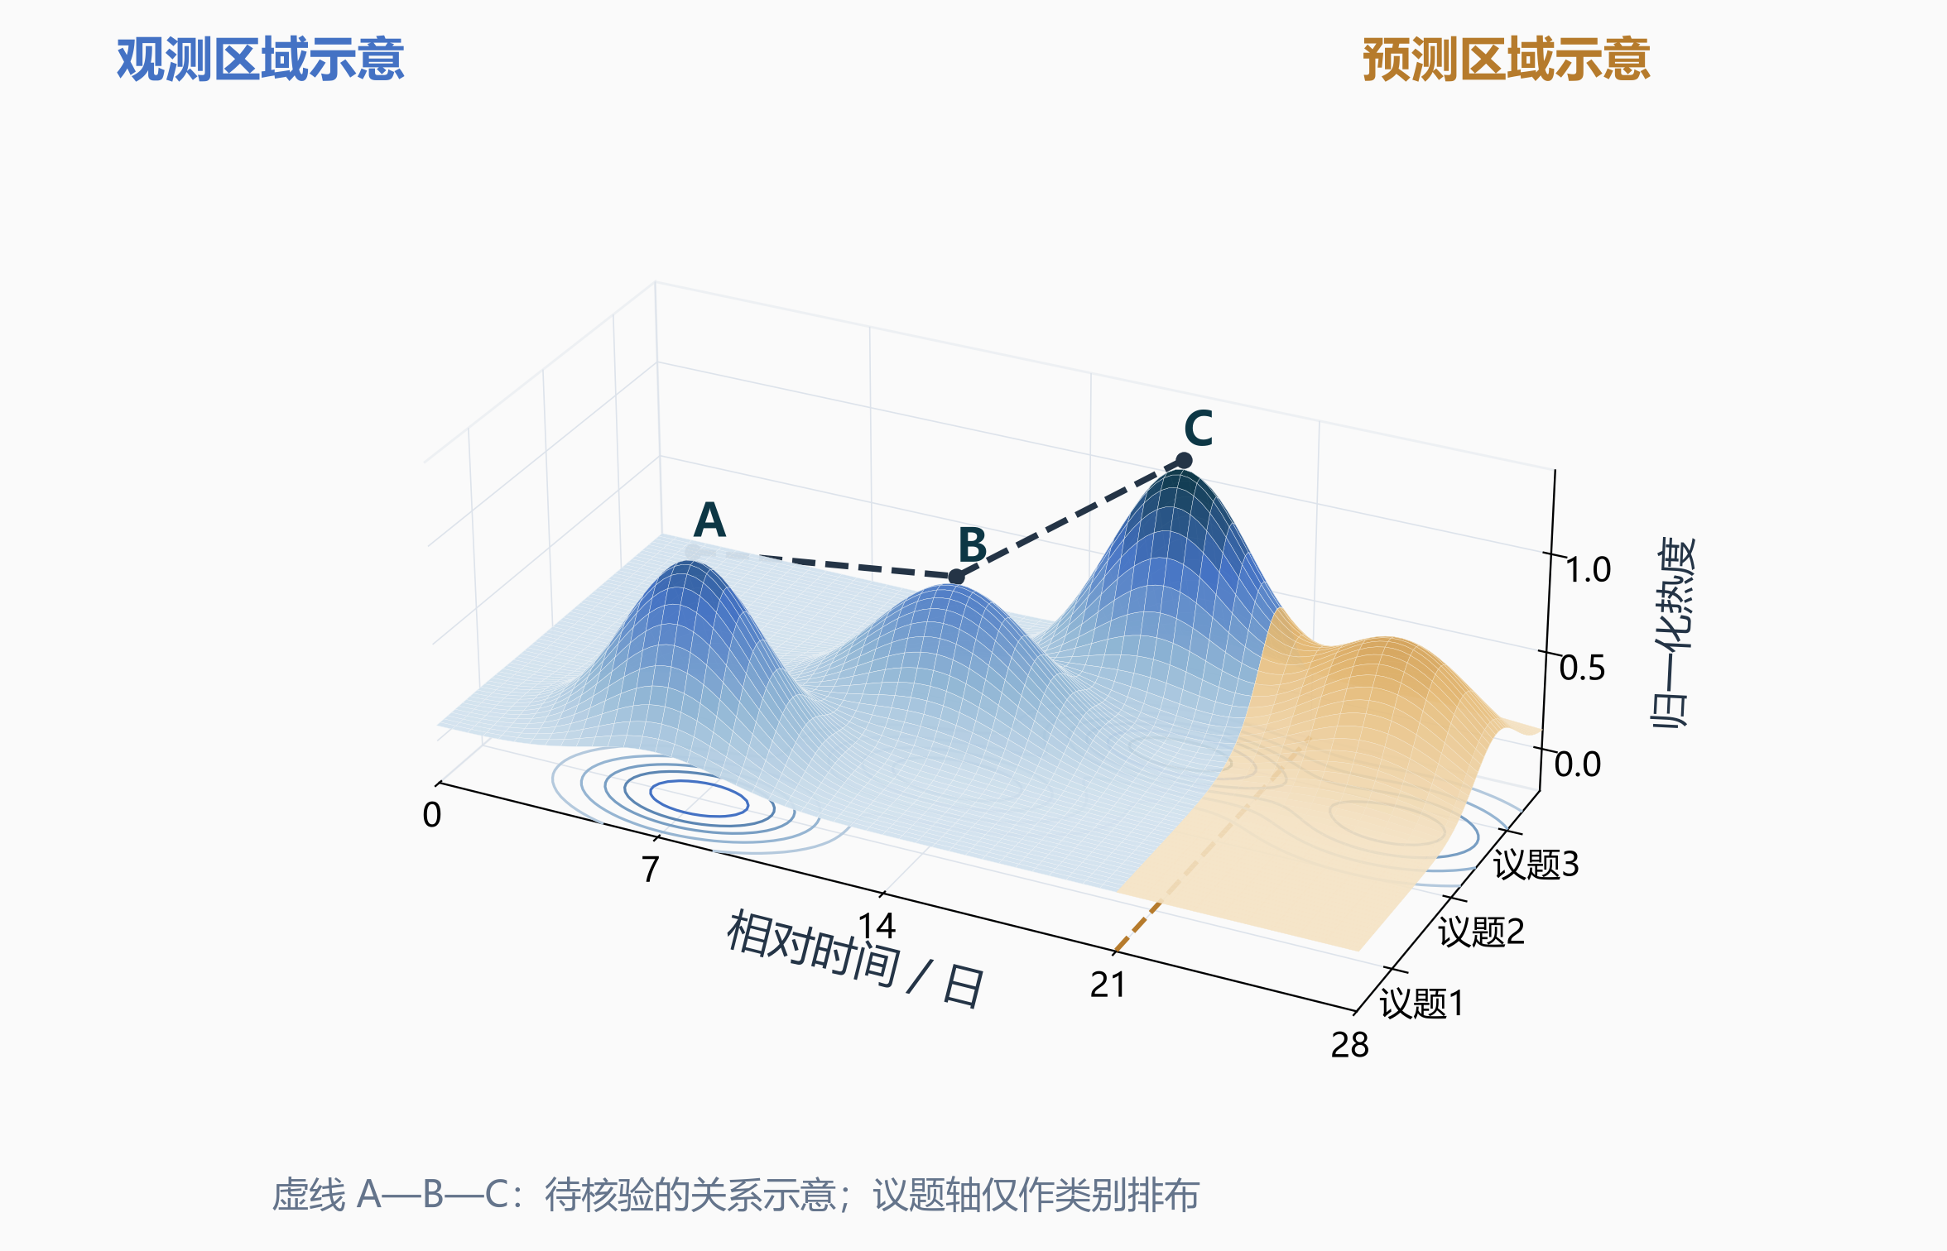
组合特色：溯源、预测与三维等高线
围绕同一事件连接传播线索、未来趋势与可视化；三维等高线山峰图尚未实现
路径：回看传播依据
点击节点回到原始记录，
核验引用、转载与候选关联。
已有基础：平台时序与来源标识。
设计示意 · 合成数据 · 未接入前端
预测：观察后续变化
在同一时间轴标明未来区域，
对照热度、方向和尖峰提示。
已有基础：数值模型与二维曲线。
视觉：呈现峰值与演变
用山峰高度和等高线比较热度，
支持旋转、筛选及二维投影。
规划目标：三维视图与证据联动。
组合优势需通过任务准确率与效率验证。
SocialSense · 创新训练类中期答辩
09 / 18
Notes:
我们希望形成的组合特色，是把路径溯源、未来预测和三维等高线呈现连接在同一事件中。这张图完全采用合成数据，并非实际系统截图：山峰和等高线帮助比较热度，虚线表示待核查的关系，另一颜色区分未来区域。计划点击节点回到证据、切换二维投影并联动预测。山峰图尚未实现，优势将通过判断正确率、定位耗时和运行表现来验证。

Slide 10
中期进展：原型已成型，组合能力继续补齐
按代码与记录报告阶段成果；路径关系、跨事件预测与三维地形是下一阶段重点
01 多平台数据与校准
02 传播线索与路径溯源
已有4平台语料、报告契约及 G/CX 规则；
事件级标注、来源完整性和长期稳定性待补齐。
已有最早观测、平台时延、峰值及日序列接口；
逐条转载关系与完整传播路径仍需标注验证。
03 辅助预测与部署
04 三维交互与趋势呈现
已训练四分量模型并完成 CPU 数值包验证；
误差尚未优于持续值，跨事件与文本收益待测。
已有 Three.js 档案场景和二维预测曲线；
三维等高线山峰图及其联动交互尚未实现。
成员协作与验收材料
张艺嘉：架构、模型与联调 · 王悦：数据质量 · 郑锦凡：基线与误差分析
詹江叶煜：事件对齐与传播关系 · 吴珂欣：三维交互 · 共同交付：样本、评估表与试用记录
当前成果按原型和验证记录说明；论文、软著及正式验收状态以实际回执为准。
SocialSense · 创新训练类中期答辩
10 / 18
Notes:
中期已有多平台数据与校准、传播时序接口、四分量预测和交互原型。我们按成员分工推进数据质量、模型评估、传播关系与三维交互，以样本、评估表和试用记录验收。完整关系图、跨事件泛化以及等高线山峰图，是后半程需要补齐的重点。

Slide 11

应用示例：游戏梗传播中的创作与互动
作为多类舆情场景之一，说明来源追溯与趋势观察如何支持积极传播和社区交流
理解积极传播的价值
角色、台词和共同经历成为可复用的表达，
带动二次创作与玩家交流。官方素材分享与
公开创作征集，展示了内容参与的实际场景。
把创作来源与传播线索连接起来
记录原始表达、改写与转载，核对作者和语境；
结合跨平台声量和立场变化，辅助发现创作贡献、
玩家诉求及适合进一步复核的传播节点。
让应用收益回到研究验证
可为创作认可、社区答疑与内容复盘提供依据；
同样的方法也服务公共事件和文化娱乐。
当前案例用于说明需求，尚非专门采集的实测。
[W2] TapTap 创作征集活动原图
[W1] 官方素材分享
[11] 梗传播研究（IMC 2018）
图片权利归原发布方；作为公开案例引用
SocialSense · 创新训练类中期答辩
11 / 18
Notes:
游戏梗传播只是其中一个应用例。公开创作征集展示了积极传播和玩家互动；来源线索可以辅助创作认可，平台差异和热度则支持内容复盘。它与公共事件、综艺传播共用项目能力，不能用某一垂直场景代替技术特色。这个案例仍是需求展示，尚未完成专项实测。

Slide 12
下一阶段：验证路径、预测与可视化的联动
项目周期至 2027 年 6 月；以关系样本、统一实验和任务试用判断研究价值
2026.11—12
2027.01—03
2027.04—06
补齐事件与关系样本
完善预测与三维原型
验证使用价值与结题
扩展公共事件与综艺传播样本
核对原链接、时点与引用边
区分已知关系和仅时间关联
验收：标注说明、来源关系集
统一基线、滚动和跨事件评价
实现山峰图、等高线与预测分界
联动节点证据并支持二维投影
验收：误差分析、可运行演示
对照二维图开展定位与判断任务
测量正确率、耗时及运行性能
收敛已验证模块并整理成果
验收：试用记录、研究与结题材料
应用展望：为事件复盘、文化传播研究和组织沟通提供试点工具，先验证准确性、效率与可解释性。
申请书预算 7,500 元；实际获批、支出与调剂审批仍以财务记录核对。
优先支持数据标注、必要算力、可视化实现和研究成果整理，保持创新训练类定位。
SocialSense · 创新训练类中期答辩
12 / 18
Notes:
下一步先扩充公共事件与文化传播的关系标注，再开展统一基线、跨事件评价，并实现三维山峰图和证据联动。随后用相同任务对照二维和三维视图，检验准确性与效率。应用上探索事件复盘和传播研究工具，保持创新训练定位；申报预算七千五百元，实支和成果状态按凭证与回执核对。

Slide 13

请各位老师指正
汇报人：张艺嘉 指导教师：树扬
成员：詹江叶煜 郑锦凡 王悦 吴珂欣
2026 年 11 月
Notes:
项目面向广泛社会舆情，已有研究原型，后续围绕路径、预测与三维可视化补齐验证。请各位老师指正。

Slide 14
备份｜评价协议与误报漏报明细
数值路径：CPU / with_text=False / L=28 / P=6
数据与时间切分
标签阈值与报警阈值分别定义
1339 天：2023.01.01—2026.08.31
训练 / 验证 / 测试：937 / 135 / 267 天
测试窗口：262；方向有效窗口：235
仅训练段拟合 log1p 后的标准化器
方向排除真实变化幅度最低 10% 窗口
尖峰标签按测试集真实增量 q75 定义
报警：预测增量 > 验证集阈值 0.4694
标签：真实增量 > 测试集分位数 1.6922
 | 真实尖峰 | 真实非尖峰
报警 | 26 | 42
不报警 | 40 | 154
标签用于回溯评价，不是预先已知的尖峰标准。
窗口重叠，后续需滚动评估及分块置信区间。
SocialSense · 创新训练类中期答辩
14 / 18 备份
Notes:
实验按时间划分训练、验证和测试，标准化器仅在训练段拟合。报警阈值来自验证集预测增量，测试集分位数只用于定义回溯评价标签，二者不能混为一谈。二百六十二个测试窗口中，真正例二十六、假正例四十二、假负例四十、真负例一百五十四；窗口存在重叠，后续还需滚动评估和分块置信区间。

Slide 15
备份｜文献启发与当前实现的边界
文献支持研究设计，不自动构成本项目的性能证据
DLinear / xPatch [3,4]
已实现 ≠ 已证明
分解、线性基线与 PatchCNN；项目扩展四分量路径。
框架与代码可检查
相对性能仍需统一基线
回音室需互动网络证据 [1]
Mamba / PELT [5,6]
选择性状态与变点建模；项目采用轻量实现与事件信号。
RAG / ReAct [7,10]
待完成的验证
外部证据与行动反馈；项目以契约和规则约束生成。
分量 / 文本 / 路由消融
跨话题与滚动时间评估
传播关系与标注样本 [2]
Time-LLM 与消融研究 [8,9]
文本或大模型的价值必须独立消融，不能先验假定。
SocialSense · 创新训练类中期答辩
15 / 18 备份
Notes:
我们从分解预测研究中借鉴分量建模，从Mamba借鉴选择性状态思想，从RAG和ReAct借鉴外部证据与行动反馈。项目当前采用轻量实现和规则契约，不能直接引用原论文的性能作为本项目成绩。对文本路径、专家路由和传播解释的价值，需要各自补充消融与人工标注检验。

Slide 16

备份｜详情界面保留来源与观测范围
本地运行实拍 · 仓库内置档案数据 · 非线上实时抓取证明
可检查的入口
平台 / 来源
观测时间范围
摘要与主导立场
研究记录与访问日志
截图内条数属于该档案，
不等于预测实验样本量。
SocialSense · 创新训练类中期答辩
16 / 18 备份
Notes:
详情页显示平台、观测范围、摘要、立场以及研究记录入口。该页面来自仓库本地运行的内置档案，其中展示的条数属于该档案，不能替代预测实验的一千三百三十九个日度观测口径。下一步需将界面字段与后端证据索引逐项核对。

Slide 17
备份｜经费按申请预算列示，实支待核账
材料依据：立项申请书预算；原草稿调整建议尚缺审批与票据
原预算科目 | 金额 / 元
云服务器 | 1,800
数据采集与接口 | 1,200
软件开发与模型训练 | 2,000
大模型调用 | 1,000
调研差旅 | 800
知识产权及论文 | 700
合计 | 7,500
下一步核对
获批额度与实际到账
逐笔支出、账单和凭证编号
预算科目与调剂审批
原草稿提出调用费增至 2200 元，
目前仅按调整建议记录。
不据此计算执行率与结余。
SocialSense · 创新训练类中期答辩
17 / 18 备份
Notes:
这里列示的是立项申请书的六类预算，总额七千五百元。原草稿提出的费用调剂目前按建议记录，尚缺审批与支出票据，因此不把预算等同于实际花费。负责人将按实际到账、逐笔支出、凭证和调整审批完善台账。

Slide 18
备份｜参考文献与仓库证据入口
文献支持传播与预测方法；功能完成度和模型成绩以仓库代码、数据与验证记录为依据
[1] Cinelli et al. (2020, preprint)
[7] Lewis et al. (NeurIPS 2020)
Echo Chambers on Social Media: A comparative
analysis · arXiv:2004.09603
Retrieval-Augmented Generation for
Knowledge-Intensive NLP Tasks · 2005.11401
[2] Zannettou et al. (2017)
[8] Jin et al. (ICLR 2024)
The Web Centipede · arXiv:1705.06947
Time-LLM · arXiv:2310.01728
[3] Zeng et al. (AAAI 2023)
[9] Tan et al. (NeurIPS 2024)
Are Transformers Effective for Time Series
Forecasting? · arXiv:2205.13504
Are Language Models Actually Useful for
Time Series Forecasting? · 2406.16964
[4] Stitsyuk & Choi (2024, preprint)
[10] Yao et al. (ICLR 2023)
xPatch · arXiv:2412.17323
ReAct · arXiv:2210.03629
[5] Gu & Dao (2023, preprint)
[11] Zannettou et al. (IMC 2018)
Mamba · arXiv:2312.00752
On the Origins of Memes by Means of Fringe
Web Communities · arXiv:1805.12512
[6] Killick et al. (2011, preprint)
W1 官方素材分享
W2 创作征集
Optimal detection of changepoints with a linear
computational cost · arXiv:1101.1438
仅作为第11页案例来源；三维图见本轮设计说明。
代码与数据核验：docs/social_scope_20261109/CODE_EVIDENCE.md · 实测：retrain_20261019/deployment_verification.json
SocialSense · 创新训练类中期答辩
18 / 18 备份
Notes:
文献解释方法选择，功能完成度由代码核查，性能由本项目实验判断。本轮还保存了案例关键词检索口径和三维示意图说明，避免将原始语料、事件实测和规划效果混为一谈。

